Slide 1
13. Аналіз вразливостей криптографічних перетворень , що реалізується на основі перетворень в кільці.
Викован студент групи КБ-31
Кравченко Євгеній

Slide 2
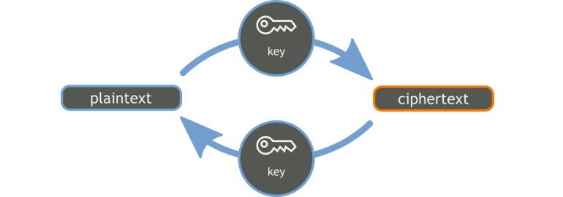
Завдання криптографії. Поняття стійкості криптографічного алгоритму

Slide 3

Атаки на архітектуру
Генератори випадкових чисел
Взаємодія між окремо безпечними протоколами шифрування

Slide 4

Атака на конкретну реалізацію
Авторизація
Автентифікація

Slide 5

Атаки на обладнання
Атаки за розкладом
Відновлення секретних ключів

Slide 6

Атаки на моделі довірчих відносин

Slide 7

Атаки на користувача

Slide 8

Атака на засоби відновлення після збоїв

Slide 9
Дякую за увагу

